Slide 1

СОЦІАЛІЗАЦІЯ ОСОБИСТОСТІ
Виконав учень 11-Б класу
Кравець Дмитро

Slide 2
Здатна відповідати за свої вчинки
Продукт соціалізації
Особистість
Контролює свою поведінку
Самостійна у своїх вчинках

Slide 3
Соціалізація
Соціалізація – процес розвитку людини, становлення особистості у взаємодії з навколишнім світом
Процес соціалізації проходить відповідно до статі та етапів життя, які поділяються на:
Дитинство;
Юність;
Молодість;
Зрілість;
Старість.
Соціалізація може бути:
Первинною
Вторинною

Slide 4
Сім’я як основа суспільства
Репродуктивна
Соціалізація особистості
Виховна
Функції сім’ї
Регулятивна
Господарсько-економічна
Відновлювальна

Slide 5
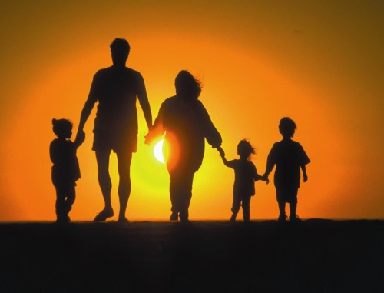
Сім'я – міні-модель суспільства. Без сім'ї та сімейного виховання, сімейного піклування про дитину не було б ні суспільства, ні держави, ні етносу. Як би не змінювалися суспільні установки, які б негаразди не вирували над людством, сім'я завжди залишалася.

Slide 6
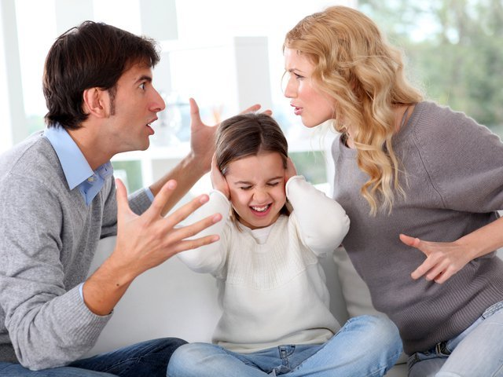
Кризове становище сім’ї в Україні
Зниження народжуваності.
Нестабільність сім’ї, розлучення.
Свідома відмова від народження дитини.
Масові відмовляння від дітей, передання їх у пологові або дитячі будинки, втеча дітей з дому, жорстоке поводження з дітьми.
Різке скорочення рівня «шлюбності» і одночасно активний ріст позашлюбної народжуваності.

Slide 7

Гендерна соціалізація – це процес засвоєння людиною соціальної ролі, визначеною для неї суспільством від народження залежно від того, чоловіком або жінкою вона народилася
Гендерні ролі - норми та правила поведінки жінок і чоловіків, що ґрунтуються на традиційних очікуваннях, пов’язаних з їх статтю. Вони відрізняються в суспільствах з різною культурою і змінюються із часом.

Slide 8
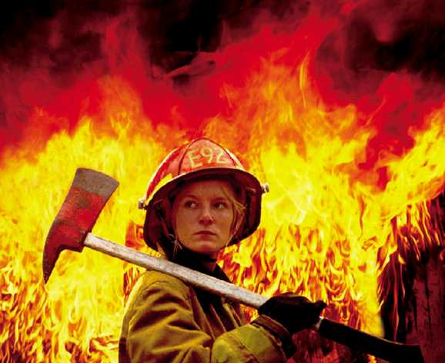
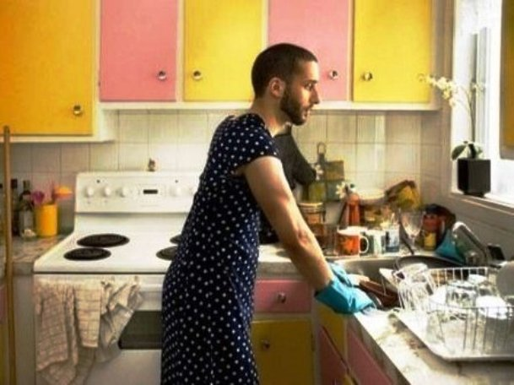

Врахування гендерних особливостей у суспільстві необхідне, адже:

Slide 9
Дякую за увагу

